Slide 1
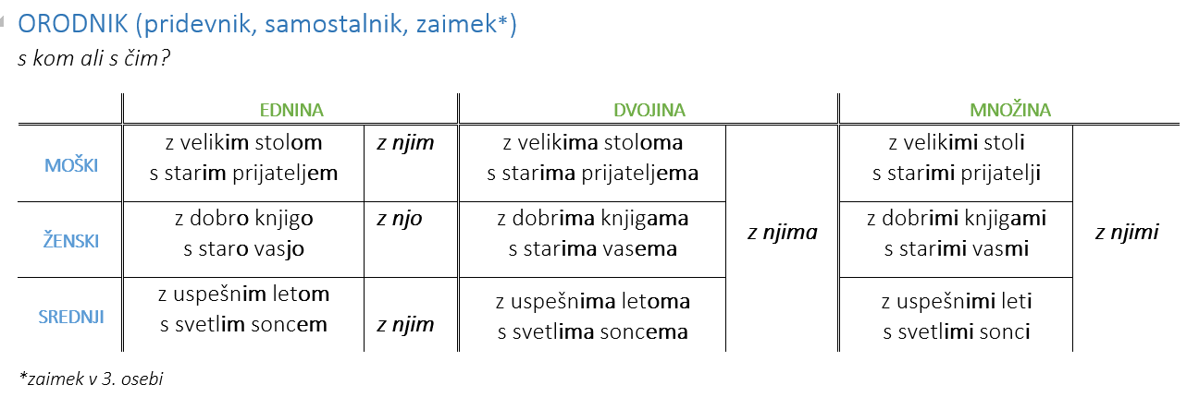
Skloni
.

Slide 2
Vaja
Kdaj? – S kom/s čim? – kam? Naredite stavke. Izbirajte v spodnjih skupinah besed. (npr: Med tednom grem s sošolci z letalom na Karibe.)
Med počitnicami, med prazniki, med vikendi, med tednom …
Mama, oče, sestrične, sošolci, sošolke, znanec, jezikoslovci …
Vlak, avtobus, tramvaj, ladja, letalo, helikopter, taksi, uber …

Slide 3
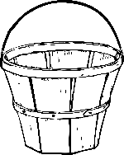
Dopišite ustrezen predlog: z ali s. Pravilo: s je samo pred TA SUHI ŠKAFEC PUŠČA, drugače je z (s je pred besedami, ki se začnejo na nezveneče soglasnike)
___ mamo ___ vilicami ___ mlekom
___ stricem ___ žlico ___ sladkorjem
___ teto ___ avtomobili ___ smetano
___ bratom ___ kolegi in kolegicami ___ jabolčnim
sokom

Slide 4
Vaja za vse sklone - množina
Vstavite besede v oklepaju v ustrezen sklon množine.
Redko potujem s _______________________ (turistična agencija). Najraje si _________________ (potovanje) organiziram sama. Zelo lepo je potovati s ____________________ (prijatelj) in ____________________ (prijateljica). Nekoč sem šla k ____________________ (svoj znanec) v Italijo. Joj, kako je bilo to fino! Jedli smo ____________ _____________ (italijanski špageti), pekli ____________ (pica) in pili zelo dobro vino. Veliko smo se pogovarjali o ____________________ (kulturna razlika) in _______________________ (različen stereotip), ki jih imajo ljudje o __________________ (Slovenec) in o __________________ (Italijan). Italijani so, pravijo, nevarni na _________________ (cesta), saj vozijo zelo neprevidno. No, verjetno bi kaj podobnega lahko rekli tudi za ____________________ (Slovenec). Gotovo pa drži, da znajo Italijani bolj uživati ob hrani kot Slovenci. To je bilo eno najlepših ____________________ (potovanje) v mojem življenju.

Slide 5
Vaja za zaimke.
Irena bere ______________ (knjiga). – Ne verjamem! – Res _____ bere!
Suzana gleda _______________ (holivudski film). – Tega pa ne verjamem! – Res ________ gleda!
Tina kuha ______________ (golaž). – Izmišljuješ si! – Ne, res ________ kuha!
Marko je _________ (starši) podaril ___________ (mercedes). – Kaj??! Nee! – Ja, res _____ _____ je podaril.
Ves večer smo govorili o ___________ (begunec, MN). – Ne verjamem! – Čisto zares, o ________ smo govorili.
Veš, ___________ (Bojan) je zmanjkalo _____________ (denar). – (ironično) Ne morem verjeti! – Ja, res _____ _____ je zmanjkalo. Spet!
S _________________ (profesor, MN) grem na morje. – Kaj? Ti nisi normalen. – Ja, res grem z __________.
________________ (knjiga, MN) sem pozabil doma. – Nisi! – Ja, res sem _______ pozabil.

Slide 6
Pogojnik (Kondicional)
imeti Če bi imela denar, bi si kupila avto. kupiti si
Kaj bi vi delali/naredili, če …
Če bi bili doma (v svoji državi)
Če bi imeli veliko časa
Če bi bila stara 80 let
Če ne bi bilo virusa
Če bi srečal starega prijatelja
Če bi imela možnost naučiti se nov jezik

Slide 7
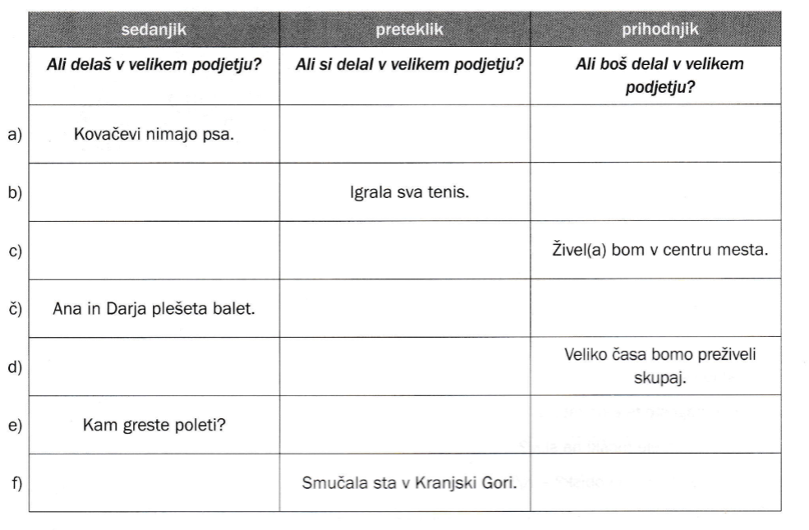
Vaja.
SBŽ 2m DZ, str. 5

Slide 8
Vaja.

Slide 9
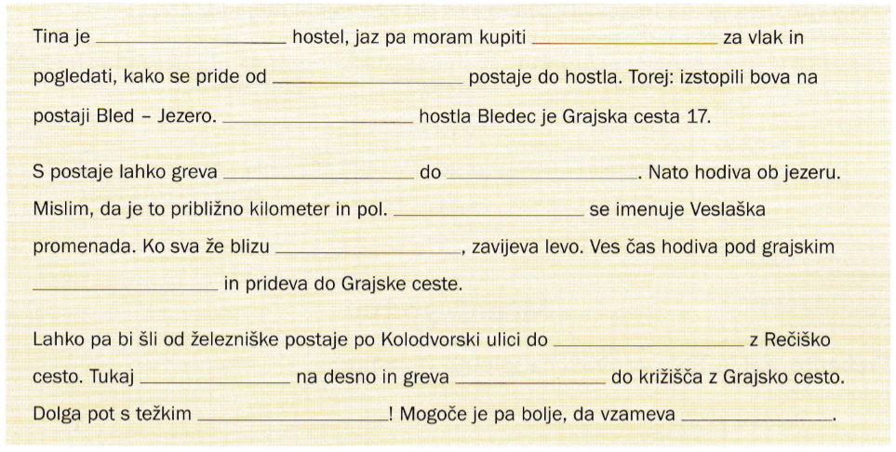
Poslušanje
Slovenska beseda v živo 1b, posnetek 36

Slide 10
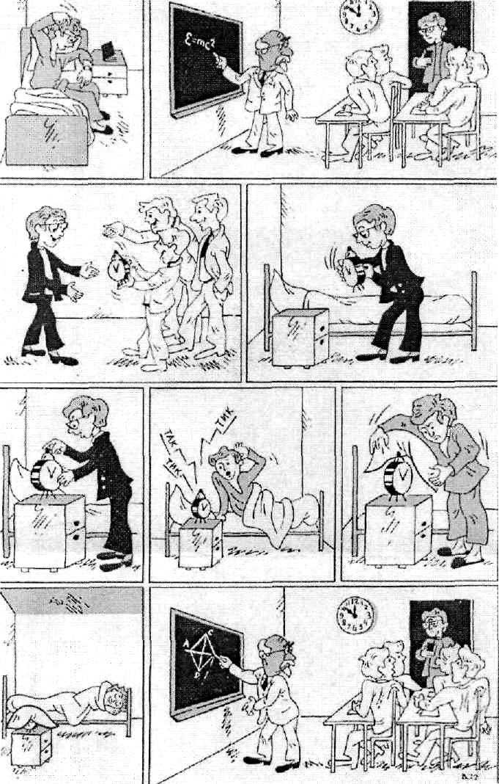
Povejte zgodbo o Igorju.
Razvrstite dogodke po vrsti
 | sanjam
 | zbudim se prepozno
 | ugasnem budilko
 | budilka zvoni
 | zamudim na faks
 | spim naprej
1 | nastavim budilko
 | gem spat

